Slide 1
Maakunnan selviytymisfoorumi 26.5.2020 Jari Himanen Toimitusjohtaja OP Suur-Savo

Slide 2
OP:n ennuste 2020 -6% ja 2021 +3,5%

Slide 3
Koronapandemia on aiheuttanut äkillisiä talousvaikeuksia asiakkaillemme
Olemme luvanneet auttaa asiakkaitamme perustehtävämme mukaisesti
Asuntolainojen lyhennysvapaahakemuksia on toteutettu 3000
Yritysten lyhennysvapaahakemuksia on toteutettu 500
Viime viikolla uusia lyhennysvapaapyyntöjä tuli normaali määrä
Olemme alentaneet vuokria liiketilojen osalta ja ravintoloille annoimme kaksi kuukautta ilmaiseksi

Slide 4
Asunto-ja mökkikauppa käy normaalisti
Asunto- ja yritysluottoja haetaan tällä hetkellä sama määrä kuin vuosi sitten tähän aikaan
Asuntokauppaa käyty Etelä-Savossa samaan tahtiin kuin vuosi sitten 443/446(KVKL)
Mökkikauppa käynyt samaan tahtiin kuin vuosi sitten 44/48 (KVKL)

Slide 5
Miltä tulevaisuutemme näyttää?

Slide 6
Kriisi nopeuttaa muutoksia ja taittaa kestämättömiä trendejä – Onko tässä Etelä-Savon mahdollisuus?
Mitä heikkouksia kriisi paljastaa?
Mitkä trendit vahvistuvat?
Onko mahdollista päästä vahvalle kasvu-uralle?
Onko sittenkin luvassa vain jatkoa samalle vanhalle?

Slide 7
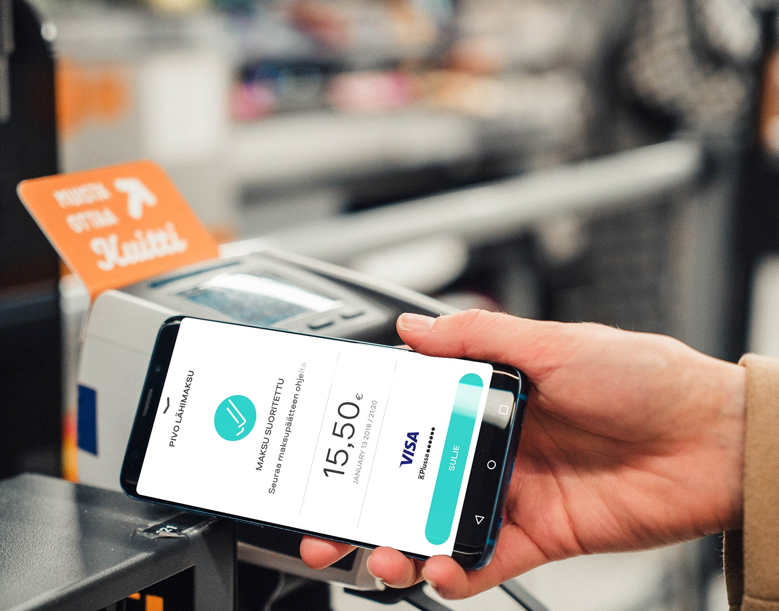
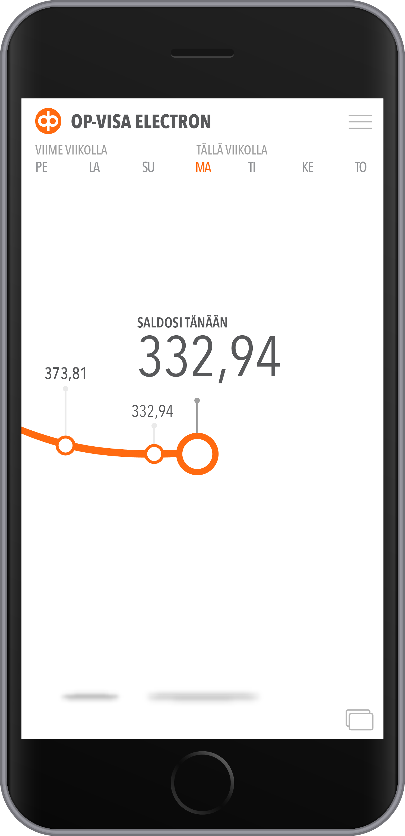
Vahvasti mukana digiloikassa – Muuttuuko maksamisen maailma pysyvästi?
Käteinen kärsii koronasta todennäköisesti pysyvästi
Maksaminen siirtyy lähimaksuun ja mobiiliin?
Käteisautomaattien käyttö
€-muutos kuukaudessa 6.4.
Hlöasiakkaan debit-tapahtumat suomessa ml. ammatinharjoittajat
Haluamme myös edistää tätä muutosta koko ryhmän voimin
 | -33,3 % | Nostot
 | -27,5 % | Talletukset
 | -34,0 % | Päiväkassa
 | -62,9 % | Automaatti
Yritysten käteistilitykset
€-muutos kuukaudessa 6.4.
Pl. ammatinharjoittajat
X
Lähde: Maksamisen analytiikka | Data: tilitapahtumat ja ottolainaus

Slide 8
Juuri nyt meidän pitää viestiä…
Vapaa-ajan asumisen ja lomailun ykkösmaakunta
Hyvät etätyömahdollisuudet
Hyvät yhteydet pääkaupunkiseudulle
Edullista ja tasokasta asumista
Upea luonto ympärillämme
Hyvät palvelut
Ihmiset ja kulutus saatava liikkeelle!

Slide 9
Kiitos!

